Slide 1

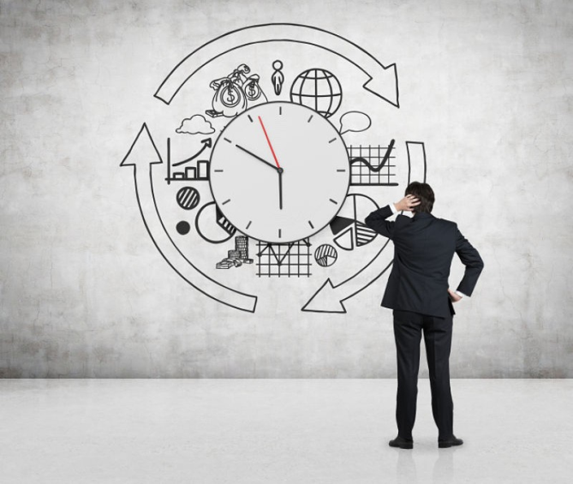

„Stres w życiu człowieka i sposoby radzenia sobie z nim”
Web Quest przeznaczony dla uczniów gimnazjum jako wsparcie w zajęciach pedagoga lub wychowawcy z uczniami z dysfunkcją słuchu
Żróło: http://www.escuelamanagement.eu/desarrollo-personal/descubre-mas-eficiente-la-gestion-del-tiempo-adecuada
Opracowała: Justyna Kępa

Slide 2
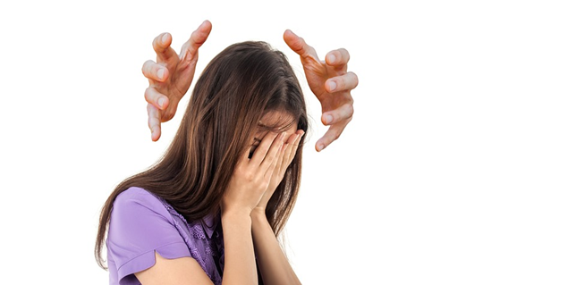
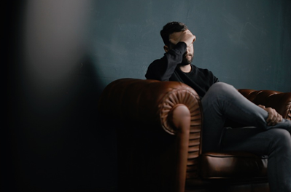
Spis treści:
1. Wprowadzenie
2. Zadania
3. Proces
4. Źródła
5. Ewaluacja
6. Konkluzja
7. Poradnik dla nauczyciela
Żródło: https://pixabay.com/pl/kobieta-twarz-zn%C4%99canie-si%C4%99-stres-2775273/
Żródło: https://stressfree.pl/przyczyny-stresu-stresory-wg-holmesa-i-rahea/

Slide 3
Wprowadzenie
Z pewnością na co dzień przeżywacie wiele sytuacji związanych ze szkołą lub też życiem prywatnym, rodzinnym. Jedne sytuacje są dla was przyjemne, inne budzą wiele emocji. Ważne, aby umieć je odczytywać
i nazywać. Często podczas wielu zdarzeń towarzyszy nam stres. W tym projekcie spróbujemy uporządkować informacje na temat stresu oraz jego wpływu na nasz organizm. Spróbujemy poszukać sposobów radzenia sobie ze stresem.

Slide 4
Zadanie:
W Waszych głowach jest zapewne wiele pytań np.:
Co to jest stres?
Jakie sytuacje mogą wywołać w nas stres?
Jakie uczucia wyzwala w nas stres?
Jak może zareagować mój organizm na stres?
Jaki wpływ ma stres na nasz organizm?
Jak mogę poradzić sobie ze stresem w danej sytuacji?
Kogo mogę poprosić o pomoc?
Spróbujemy odpowiedzieć na te i inne pytania, tak abyście mogli waszą wiedzę wykorzystać podczas sytuacji, które są dla Was trudne i mogą wywołać stres.

Slide 5
Zadanie:
Zadanie będzie podzielone na dwie części. W pierwszej części zadania będziecie pracować w grupach, w drugiej będziecie mieć do wykonania pracę indywidualną.
Część I - PRACA GRUPOWA:
Podzielicie się na dwie grupy. Każda z grup będzie miała do opracowania inne zadanie (w podziale na grupy może pomóc wam nauczyciel):
Grupa I – waszym zadanie będzie przygotować prezentację lub plakat, które przedstawią definicję stresu oraz stresorów. Następnie musicie wymienić sytuacje, które mogą wywołać w nas stres. Ważne, aby na plakacie/ w prezentacji znalazły się również nazwy uczuć, które pojawiają się podczas stresu.
Grupa II – waszym zadanie będzie przygotowanie prezentacji, w której odpowiecie na pytania: Jak organizm człowieka reaguje na stresujące zdarzenia? Jaki wpływ na nasz organizm ma stres np. negatywny, pozytywny.

Slide 6
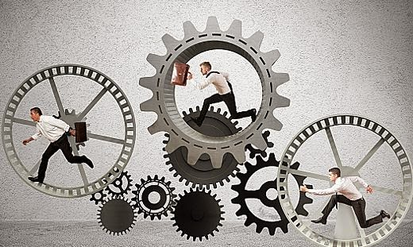
Zadanie:
Każda z grup dodatkowo przygotuje listę osób z otoczenia szkolnego lub rodzinnego, które mogą nam pomóc, gdy odczuwamy stres.
Żródło: web-salud.blogspot.com

Slide 7
Zadanie:
PRACA INDYWIDUALNA
Po zakończeniu części I, każdy z Was zastanowi się oraz przygotuje mapę myśli dotyczącą tego: jak może poradzić sobie ze stresem podczas różnych sytuacji. Zapytaj o sposoby radzenia sobie ze stresem inne osoby: rodziców, rodzeństwo, przyjaciół lub też nauczycieli.
Na wykonanie projektu jest czas dwa do trzech tygodni.

Slide 8
Plan pracy:
I TYDZIEŃ PRACY: praca w grupach
Zapoznanie z treścią zadania, Zapoznanie zasadami pracy ze źródłami internetowymi oraz innymi, Selekcja informacji i wybranie najważniejszych informacji, Wykonanie planu pracy dla poszczególnych grup, z uwzględnieniem przydzielonych zadań.
II TYDZIEŃ PRACY: praca w grupach
Opracowywanie zadań grupowych Przygotowywanie prezentacji multimedialnej lub plakatu Prezentacja zadania na forum klasy
III TYDZIEŃ PRACY: (praca indywidualna uczniów w domu)
Opracowywanie zadawania indywidualnego – przygotowywanie mapy myśli dotyczącej sposobów radzenia sobie ze stresem. Prezentacja przygotowanej mapy myśli na forum klasy

Slide 9
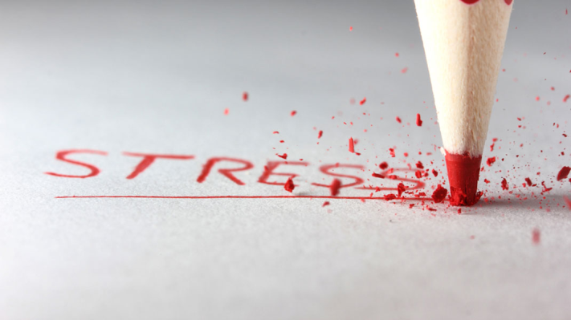
Proces
Informacji potrzebnych do przygotowania zadania szukajcie
w podanych stronach internetowych lub innych wam znanych.
Prezentacja do I części zadania, może być przygotowana przy pomocy programu komputerowego Power Point, lub na kartonie wielkości min. A3. Praca musi być estetyczna (ładnie wykonana) i czytelna.
W każdej prezentacji (na plakacie) musi być podany:
1. Temat pracy.
2. Imiona, nazwiska uczniów którzy ją przygotowali.
3. Opracowanie tematu według wytycznych.
4. Każda grupa samodzielnie prezentuje swoją pracę. Żródło: http://akados.pl/blog/2014/10/stres-informacje/
5. Każda grupa prezentuje swoją pracę przed całą klasą.
W tej części mogą wam pomóc rodzice. Razem przeglądnijcie strony internetowe lub fora dyskusyjne, na których ludzie wypowiadają się na temat stresu. Rodzice lub rodzeństwo również mogą poddać wam pewne sugestie odnośnie stresu.

Slide 10
Proces
Przygotowując indywidualną mapę myśli, należy wymienić sposoby radzenia sobie ze stresem. Tu również mogą was wspomóc rodzice lub inne osoby bliskie.
Twoja mapa myśli powinna zawierać:
Imię nazwisko,
Temat mapy myśli tj. sposoby radzenia sobie ze stresem.
Mapa myśli może być uzupełniona o zdjęcia lub rysunki przedstawiające dane sposoby,
Wniosek: które ze sposobów są według ciebie pożyteczne i na pewno się przydadzą w przyszłości.

Slide 11
Źródła:
https://www.ekologia.pl/wiedza/slowniki/leksykon-ekologii-i-ochrony-srodowiska/stres
http://www.centrumdobrejterapii.pl/materialy/stres-co-to-jest-i-jak-sobie-z-nim-radzic/
http://www.centrumdobrejterapii.pl/materialy/co-to-jest-stres-i-jak-go-mierzyc/
http://stres.jaksobieradzic.pl/artykuly-o-stresie/wszystko-o-stresie/o-stresie/stres.html

Slide 12
Źródła:
http://www.dybinska.pl/zrodla-stresu.html
http://www.ovobiovita.com/45,choroby_cywilizacyjne
https://zdrowie.pap.pl/strefa-psyche/stres-przyczyna-chorob-nie-zgadniesz-jak-wielu
https://stressfree.pl/stres-dobry-i-zly/
https://stressfree.pl/co-moge-zrobic-aby-pokonac-stres/
http://akados.pl/blog/2014/10/stres-informacje/

Slide 13
Ewaluacja:
Liczba punktów | 1p. | 2p. | 3p.
CZĘŚĆ I Zawartość merytoryczna | Informacja niepełna, zdarza się, że nie na temat. Wykorzystanie źródeł niedostateczne. | Większość zagadnień opracowane zostało zgodnie z tematem. Wykorzystano większość podanych źródeł | Wyczerpujące opracowanie tematu. W pełni wykorzystano podane źródła ale też inne informacje.
Wrażenia wizualne | Złe rozplanowanie elementów na slajdzie lub plakacie. Praca nieestetyczna, mało czytelna. | Odpowiednio rozmieszczona. treść, rozplanowana na optymalną ilość slajdów, praca czytelna. | Staranna, czytelna praca. Treść dobrze uporządkowana. Występują dodatkowo elementy graficzne odpowiednio dobrane do treści.

Slide 14
Ewaluacja:
Liczba punktów | 1p. | 2p. | 3p.
Umiejętność współpracy w grupie, stopień zaangażowania w pracę wszystkich członków grupy | Nie wszyscy członkowie grupy zaangażowani w pracę, słaba komunikacja w grupie. | Raczej wszyscy zaangażowani w osiągnięcie optymalnego wyniku, występują drobne nieporozumienia. | Bardzo dobra współpraca w grupie, komunikacja i wymiana informacji przebiegała bez problemów.
Prezentacja pracy na forum | Słaba znajomość tematu, w związku z czym prezentacja tylko przeczytana (zamigana), niezrozumienie słownictwa. Uczniowie nie odpowiedzieli na pytania do prezentacji. | Prezentacja w części przeczytana, zaś częściowo samodzielnie przedstawiona(zamigana) z pamięci. Uczniowie połowicznie odpowiedzieli na pytania nauczyciela do prezentacji. | Samodzielne przedstawienie tematu, duża jego znajomość oraz zrozumienie. Pełne odpowiedzi na postawione pytania.
CZĘŚĆ II - Praca indywidualna | Praca nieestetyczna, nieczytelna, niepełne zrealizowanie tematu. | Praca czytelna choć nie do końca estetycznie wykonana, zawiera odpowiedzi na wszystkie postawione pytania. | Praca estetyczna, uporządkowana, wyczerpujące ujęcie tematu.

Slide 15
Ewaluacja:
PUNKTY | OCENA
<3 | Niedostateczna
3-6 | Dopuszczająca
7-9 | Dostateczna
10-11 | Dobra
12-13 | Bardzo Dobra
14-15 | Celująca
Ewaluacja
ocena:

Slide 16
Konkluzja
Wykonując samodzielnie ten projekt mieliście możliwość poznania różnych źródeł internetowych, oraz zasad bezpiecznego korzystania z Internetu.
Zapoznaliście się z definicją stresu oraz wiecie już, jaki wpływ na nasz organizm ma stres.
Dowiedzieliście się jak wiele uczuć mogą wywołać w nas stresujące sytuacje.
Poznaliście skutki stresu: zarówno pozytywne jak i negatywne.
Poszukaliście odpowiedzi na pytanie jak możecie poradzić sobie samodzielnie ze stresem.
Stworzyliście listę osób, do których możecie się zwrócić o pomoc
w momencie gdy nie radzicie sobie z sytuacją i wywołanym przez nią stresem.

Slide 17
Konkluzja:
Poznaliście zasady współpracy w grupie, zasady dobrej komunikacji ale też odpowiedzialności za powierzone wam zadania.
Mogliście się przekonać, że warto czytać, przeglądać różne źródła, dzięki temu możecie wzbogacić zasób słownictwa oraz kształtować własne zdanie na ważne dla nas tematy.
Prezentując swoją pracę, poznaliście zasady występowania przed publicznością oraz ćwiczyliście umiejętność odpowiadania na pytania do opracowanego tematu.
Byliście w pełni odpowiedzialni za proces poszukiwania i poszerzania wiedzy.

Slide 18
Poradnik dla nauczyciela
1. Na pierwszych zajęciach związanych z projektem, należy zapoznać uczniów z treścią zadań, nauczyciel powinien dostosować sposób komunikacji do możliwości uczniów.
2. Ważne, aby uczniowie znali zasady bezpiecznego korzystania z Internetu. Należy przejrzeć z uczniami podane źródła internetowe, sprawdzić zrozumienie treści zawartych na stronach internetowych.
3. Pierwsza część projektu tj. prezentacja lub plakat, powinna być opracowana
w części lub w całości na zajęciach w szkole. Nauczyciel wspomaga uczniów
w opracowaniu planu pracy, tak aby przebiegała ona sprawnie i aby każdy z uczniów włączył się do realizacji zadań.
4. Nauczyciel powinien tak dobrać grupy, aby uczniowie poradzili sobie z wykonaniem zadań. Nauczyciel może poprosić o pomoc pedagoga lub psychologa szkolnego, aby udzielił wskazówek odnośnie realizacji tematu.
Należy zachęcić również uczniów do kontaktów z pedagogiem lub psychologiem szkolnym, aby konsultowali z nimi swoje prezentacje lub plakaty na temat stresu.

Slide 19
Poradnik dla nauczyciela
5. Pracę indywidualną uczniowie powinni wykonać w domu z pomocą rodziców. Nauczyciel uprzedza rodziców o planowanej tematyce projektu i zachęca ich do zaangażowania w pracę swoich dzieci. Jeśli rodzice nie mają w domu dostępu do Internetu, należy zaproponować skorzystanie z dostępu do sieci na terenie szkoły lub
z zasobów biblioteki szkolnej. Ważne, aby uczniowie wspólnie z rodzicami przemyśleli tą część zadania i znaleźli ciekawe sposoby radzenia sobie ze stresem. Przyniesie to korzyści zarówno rodzicom jak i dzieciom.
6. Nauczyciel może zmienić rodzaje źródeł internetowych, jeśli uzna to za korzystniejsze dla jego uczniów. Może zaproponować również inne fachowe źródła na temat stresu.
7. Na projekt warto przeznaczyć od 2 do 3 tygodni (łącznie z prezentacją projektu), lub wydłużyć jego czas realizacji w przypadku gdy w grupach znajdują się uczniowie
z niepełnosprawnościami sprzężonymi.
8. Projekt może być realizowany w każdej klasie gimnazjum, ale przede wszystkim
w klasie III, gdyż uczniowie będą zdawać egzamin. Z pewnością jest to sytuacja stresująca, więc uczniowie będą mogli przygotować się do niego również pod kątem psychicznym.

